Slide 1
Поощрения и наказания ребенка в семье

Slide 2
Наказание - это причинение вреда причиняющему вред.
Похвала - педагогический домкрат.
В. Г. Кротов

Slide 3
Форма проведения:
обмен мнениями.
Задача:
-обсудить с родителями проблему поощрения и наказания ребенка в семье;
-формировать у родителей культуру поощрения и наказания ребенка в семье.
Вопросы для обсуждения:
-виды наказаний и поощрений в семейном воспитании;
-значение наказания и поощрения детей в семье.

Slide 4
Поощрение – это проявление положительной оценки поведения ребёнка.
Наказание – это отрицательная оценка поведения ребёнка в случае нарушения им норм нравственности.

Slide 5
СПОСОБЫ ПООЩРЕНИЯ
одобряю-щий жест
ЛЕГКИЙ КИВОК ГОЛОВЫ
ДОБРОЕ СЛОВО
ПОХВАЛА
ПОДАРОК
ЛАСКОВЫЙ ВЗГЛЯД

Slide 6
Ситуации поощрения.

Slide 7
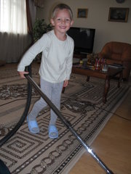
Ситуации поощрения.

Slide 8
СПОСОБЫ НАКАЗАНИЯ
ПРКАЗЫ
НАГОНЯИ
ПРИДИР-КИ
ВОРЧА-НИЯ
КРИКИ
БРАНЬ

Slide 9
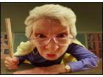
Ситуация наказания.
"Смотри у меня..."

Slide 10
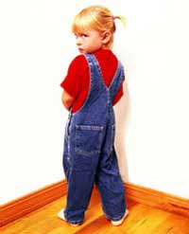
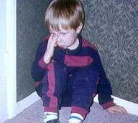
Ситуация наказания.

Slide 11
А.С. Макаренко
« Разумная система взысканий не только законна, но и необходима. Она помогает оформиться крепкому человеческому характеру, воспитывает чувство ответственности, трени-рует волю, человеческое достоинство. Умение сопротивляться соблазнам и преодолевать их».

Slide 12
ПОМНИТЕ
Вы можете ошибаться.
Имейте мужество извиниться перед ребёнком, если наказали его незаслуженно.
Контролируйте поведение ребёнка, старайтесь предупредить возможные отрицательные поступки.

Slide 13
Как сделать наказание эффективным
Наказывать как можно реже, только в том случае, когда без наказания нельзя обойтись, когда оно явно целесообразно.
Наказание не должно восприниматься ребёнком как месть или произвол. При наложении наказания взрослый ни в коем случае не должен демонстрировать сильный гнев или раздражение. О наказании сообщается спокойным тоном; при этом особо подчёркивается, что наказывается поступок, а не личность.
После наказания проступок должен быть «предан забвению» . О нем больше не напоминают точно так же, как не вспоминают и наказании.
Необходимо чтобы наказания не лились целыми потоками, одно за другим. В этом случае они не приносят никакой пользы, только нервируют ребёнка, а вследствие своего большого количества даже не могут быть приведены в исполнение.
Наказание должно в некоторых случаях отменяться, если ребёнок заявляет, что он готов в будущем исправить своё поведение, не повторять своих ошибок.
Каждое наказание нужно строго индивидуализировать.

Slide 14
ПРАВИЛА
При любом наказании ребенок должен быть уверен, что наказание справедливо, что его по-прежнему любят, и даже будучи наказанным, он не остается без родительской любви.
При любом наказании детей они не должны быть лишены удовлетворения их биологических и физиологических потребностей.
Ребенок должен быть информирован о том, за какие проступки последует наказание и в какой форме.
Наказание детей должно носить временный характер. («Ты лишаешься возможности играть в компьютер ровно на три дня.»)
При наказании детей следует избегать оскорблений и приклеивания «ярлыков». Конфронтируется только поведение или конкретный поступок ребенка, а не его личность.
При наказании детей исключено припоминание прежних проступков, Вы говорите с ними только о том, за что он наказывается именно сейчас.
Наказание детей должно быть последовательным, а не от случая к случаю.

Slide 15
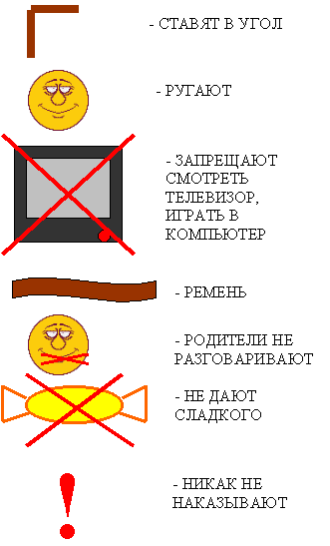
ВИДЫ поощрений и наказаний:

Slide 16
Мониторинг наказаний

Slide 17
МОНИТОРИНГ НАКАЗАНИЙ

Slide 18
МОНИТОРИНГ ПООЩРЕНИЙ

Slide 19
Как поощрять ребенка в семье
Как можно чаще улыбайтесь своему ребёнку: и когда он моет посуду, и когда делает уроки, и когда общается с вами.
Поощряйте своего ребёнка жестами: ему будет всегда тепло и уютно, если мама коснётся его головы во время выполнения какого – либо задания, а папа одобрительно обнимет и пожмёт руку.
Дарите ребёнку подарки, но при этом учите его их принимать.
Учите своего ребёнка быть благодарными за любые знаки внимания, проявленные к нему.
Если ребёнок поощряется деньгами, вы должны знать, каким образом он ими распорядиться, и обсудите это с ним.

Slide 20
Уважаемые родители, помните! Вы и ваше внимание - главный подарок вашему ребенку!
Желаем Вам и вашим детям здоровья, счастья и взаимопонимания

